Slide 1
Til læreren Tidsbruk: 60 minutter + kortsvaroppgave. Du vurderer best selv hvor lang tid dine elever trenger til kortsvaroppgaven, og om den skal vurderes eller ikke. Presentasjonen kan gjerne deles i to, og del to kan begynne ved bilde 16. Se ellers veiledningen i lærerkommentarene under hvert enkelt lysbilde. Kompetansemål: bruke fagspråk til å beskrive særtrekk ved norsk sammenlignet med svensk, dansk og norrønt Hva + hvordan:
gjennomgang av kapittel 17
gjennomgang av noen språklige trekk for å vise utviklingen fra norrønt mot moderne norsk
opplegg til hvordan de tre skandinaviske språkene ble mer ulike, og noen språklige trekk som skiller dem i dag
lysbilder underveis der elevene bes om å notere for seg selv. Det er lagt inn lysbilder der det passer å ta en liten noteringspause.
kortsvarsoppgave til slutt, der elevene skal forklare forskjellene mellom norsk, svensk og dansk
Det er animasjoner i de fleste bildene – vurder hvor lang tid du mener hvert punkt skal ta.
Dette er rettighetsbelagt materiale. Takk for at du IKKE videresender PPT’en til lærere som ikke bruker Intertekst.

Slide 2
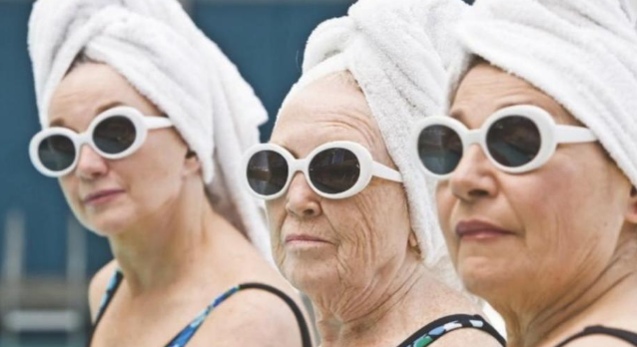
Norsken, svensken og dansken Gjennomgang av kapittel 17 i Intertekst vg2

Slide 3

Før vi starter
Hva vet du om norrøn tid? Skriv 5–10 setninger.

Slide 4
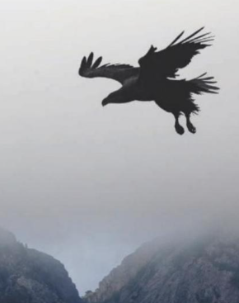
De skandinaviske språkene før år 500
urnordisk – felles språk i Skandinavia
store språklige endringer mellom år 500 og 700 e.Kr.
→ norrønt språk fra ca. år 700
norrønt gradvis mer forskjellig i Norge, Sverige og Danmark

Slide 5
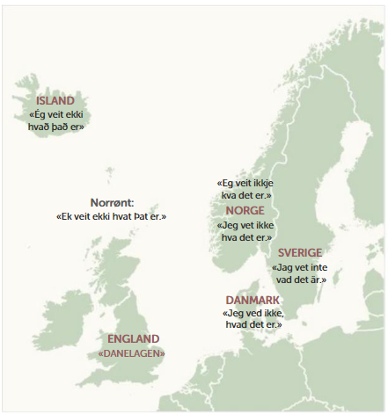
Norrøn tid: kulturelt og språklig fellesskap
Perioden er delt i to:
vikingtid: 750–1050
høymiddelalder: 1050–1350
→et vestnordisk språkområde: Norge, Island og Færøyene
Norge hadde spesielt stor kontakt med øyene i vest.
Øyene ble bosatt fra 800-tallet og framover, av nordmenn.
→et østnordisk språkområde: Sverige og Danmark
Svensker og dansker hadde mer med hverandre å gjøre enn resten av Norden.
Sagaen om Gunnlaug Ormstunge viser det kulturelle fellesskapet.
et norrønt dialektområde: De språklige overgangene var gradvise og små.

Slide 6
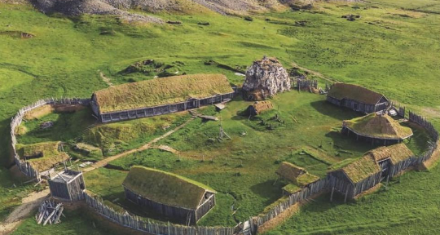
Hvordan utviklet norrønt seg fram til i dag?
Først tre endringer som er felles for de skandinaviske språkene:
ordstillingen
bøyingen
lydene og skrivemåten

Slide 7
Oppsummer det du har lært så langt.

Slide 8
Hva skjedde med ordstillingen?
Norrønt hadde kasus: nominativ, akkusativ, dativ.
Formen (bøyingen) av substantivet var forskjellig avhengig av om substantivet var subjekt, objekt eller indirekte objekt i setningen.
eksempelsetning: Jeg gir deg en bok.
Kasus | Funksjon | Eksempel
Nominativ | Subjekt – den som utfører handlingen («å gi») | jeg
Akkusativ | Direkte objekt – en gjenstand eller person som noe skjer med | en bok
Dativ | Indirekte objekt – den som nyter godt av handlingen | deg
Notes:
Til læreren
For enkelthets skyld hopper vi over genitiv her, siden dette kasuset ikke så lett kan knyttes til et setningsledd.

Slide 9
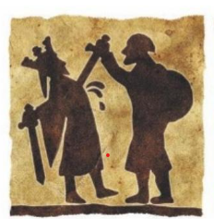
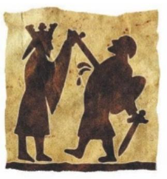
Et norrønt eksempel
Mannen drepte kongen:
Mađr drap konung.
Kongen drepte mannen:
Mann drap konungr.
Mađr er den som utfører handlingen. Endingen -r viser nominativ.
Konungr er den som utfører handlingen. Endingen -r viser nominativ.
Ordene står i den samme rekkefølgen, men dere kan se at de har ulik bøying.
Det er bøyingen som forteller oss funksjonen til ordet, altså hva som skjer i setningen.

Slide 10
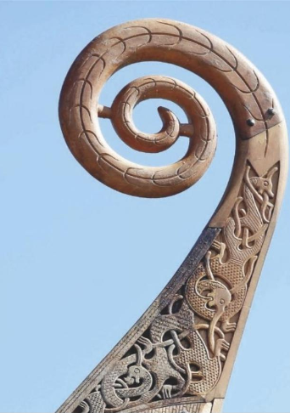
Mot en fastere ordstilling
Etter hvert ble ordstillingen fastere.
Da ble kasusene ikke nødvendige lenger, for plasseringen i setningen viste funksjonen.
Men: I dag har vi kasus i pronomen:
Jeg liker deg.
Du liker meg.
Vi kaller jeg og du for subjektsform, mens deg og meg er objektsform.
I stedet for subjektsform kunne vi brukt nominativ, og i stedet for objektsform kunne vi brukt akkusativ / dativ.

Slide 11
Oppsummer det du har lært så langt.

Slide 12
Enklere verbbøying
I norrønt ble verbet bøyd etter subjektet, slik vi også gjør på tysk, spansk, fransk og engelsk. Dette kalles samsvarsbøying:
I am, you are, she is.
Verbet er det samme, nemlig to be, men formen er avhengig av subjektet.
Norsk | Engelsk | Norrønt
Jeg/ eg er | I am | Ek em
Du er | You are | Þu ert
Hun/ ho er | She is | Hon er
Verbet er likt
Verbet er ulikt

Slide 13
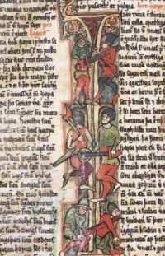
Samsvarsbøying blir overflødig
Med fastere ordstilling ble samsvarsbøyingen ikke lenger nødvendig.
Det er regler for hvor subjektet og objektet kan stå i setningen. Vi trenger ikke bøyningsendingen i tillegg.
Det er derfor litt rart at flere språk fremdeles har samsvarsbøying – men språklig utvikling er ikke alltid logisk.
I norsk ser vi rester av dette i noen dialekter, f.eks. i (eldre) hallingdialekt:
«E e frå Hallingdal»
«Me era frå Hallingdal»
Islandsk håndskrift fra 1300-tallet

Slide 14
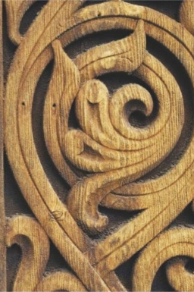
Þ og đ blir borte
Þ – Denne bokstaven heter «thorn».
en ustemt lyd som i engelsk think
đ – Denne bokstaven heter «edd/eth».
en stemt lyd som i engelsk this
Disse lydene har blitt til d eller t i dansk, svensk og norsk:
Þorstein → Torstein
Þá → da/då
Hefđi → hadde («havde» på dansk viser det norrøne opphavet tydeligere)
Disse lydene finnes fremdeles i engelsk.
Husk at deler av Storbritannia ble kontrollert av dansker og nordmenn i norrøn tid.
Landet ble kalt «Danelagen».

Slide 15
Oppsummer det du har lært så langt.

Slide 16
Kort summeoppgave
Forstår du svensk og dansk? Diskuter hvilke forskjeller dere har lagt merke til mellom de nordiske språkene.

Slide 17
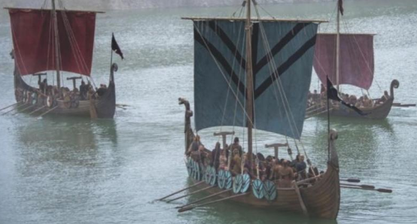
De skandinaviske språkene blir mer ulike
Nå skal vi se på noen utviklingstrekk som gjør språkene mer ulike:
bryting
vokalreduksjon
utviklingen av h-lyden i spørreordene
monoftongering
palatalisering av velare lyder

Slide 18
Dette kartet viser utviklingen av den samme setningen fra norrønt.
Hvilke forskjeller ser du?
Notes:
Til læreren
Du kan velge å la elevene diskutere forskjellene i 3–5 minutter.

Slide 19
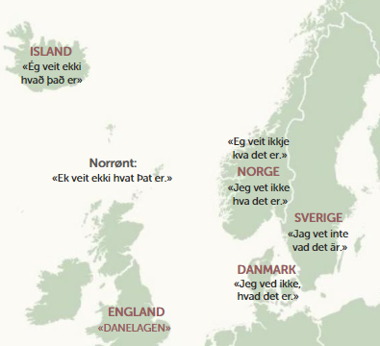
eg – jeg – jag
kommer fra den lydlige endringen bryting
skjedde allerede før norrøn tid
e blir til ja
Bryting har skjedd i større grad i svensk og dansk enn i norsk.
Bokmål «jeg» kommer fra dansk.
Noen norske dialekter har «je».

Slide 20
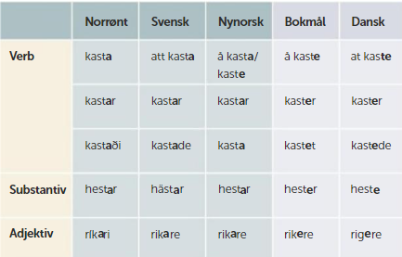
A-endinger skaper skille
Norrønt hadde svært mange a-endinger, bade i substantiv, verb og adjektiv.
Her ser vi at svensk og nynorsk har beholdt a-ene, mens dansk, og dermed også bokmål, har fått e.
Dette kalles vokalreduksjon.
Notes:
Til læreren
Vokalreduksjon skjer i Danmark, og dermed også i bokmål. Men det har også til en viss grad skjedd i en del dialekter på Østlandet, rundt Oslofjorden og på flatbygdene (en «spiss» oppover fra Oslofjorden). I disse dialektene skjer det i presens og perfektum partisipp av a-verb (je kaster, je har kaste) og i adjektiv (rikere).

Slide 21
Oppsummer det du har lært så langt.

Slide 22
Spørreord
Prøv å uttale dette norrøne ordet: hvat
Uttalen av hv blir ikke så ulik kva.
h har blitt erstattet av k i de fleste norske dialekter.
I dansk og svensk har h og v smeltet sammen til v (selv om dansk har beholdt skrivemåten hv). Dette kaller vi assimilasjon.
Notes:
Til læreren
Noen norske dialekter har en helt annen utvikling: å eller hå (Å er det du sier?).
Andre norske dialekter har kuttet ut v-en, men beholdt k-en: ka, ke, ko
Islandsk har behold hv, men uttalen er nokså lik kv.

Slide 23
Diftonger
Norrønt hadde diftongene ei, au, øy (skrevet ey).
Nynorsk, bokmål og de fleste dialekter har diftonger, f.eks. i ordet stein, veit.
I Sverige og Danmark, og i dialektene langs svenskegrensa i sør, har vi ikke diftonger, men monoftonger: sten, vet.
Monoftongering kaller vi det som har skjedd.
Notes:
Til læreren
Her kan du spørre elevene om hva «mono» betyr, og hva «di» betyr. Mono = én, di = to. Kanskje kjenner de til flere ord med disse forstavingene?
dialyse, dialog osv.
monoman (ensporet), monolog osv.
Hvorfor heter det monoftong og diftong, tror de?

Slide 24
kjærleik – kärlek – kærlighed
Her har uttalen blitt palatal:
kj, gj, skj
Uttalen i norrønt var svært lydrett: kærleikr, gest, skip
I norsk og svensk har dette endret seg – det har skjedd en palatalisering av velare lyder.
Dette gjør det vanskelig for danskene å forstå svensk og norsk.
Norrønt | Norsk | Dansk | Svensk
kærleikr | kjærlighet/ kjærleik | kærlighed | kärlek
gestr | gjest | gæst | gäst
skip | skip | skib | skepp
Her er den velare uttalen beholdt: k, g, sk

Slide 25
Oppsummer det du har lært så langt.

Slide 26
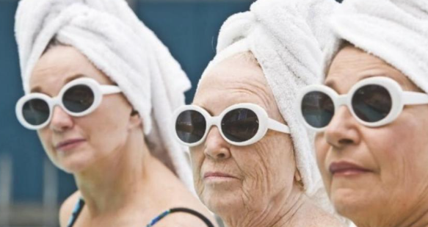
Forstår vi hverandre i Skandinavia?
svensk og norsk: Ordforrådet er den største utfordringen.
dansk og norsk: Uttalen er den største utfordringen.

Slide 27
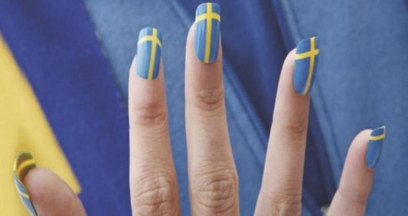
Svenske ord
Svensk har lånt en del ord fra tysk og fransk.
Hva tror du disse svenske ordene betyr?
glass
fåtölj
trottoar
fönster
gemensam
Notes:
Til læreren
La elevene foreslå løsning.
glass – is – fra fransk
fåtölj – lenestol – fra fransk
trottoar – fortau – fra fransk
fönster – vindu – fra tysk
gemensam – felles – fra tysk

Slide 28
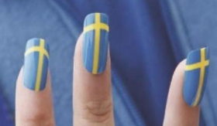
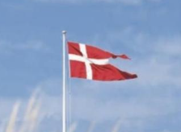
Falske venner i Skandinavia
Svenske ord
artig
by
rar
rolig
tull
anledning
Danske ord
flink
frokost
svær
grine
må jeg
Notes:
Til læreren
La elevene foreslå løsning.
Svensk: høflig, landsby, søt, morsom, toll, grunn/årsak
Dansk: snill/hyggelig, lunsj, vanskelig, le, får jeg lov til / kan jeg

Slide 29
Oppsummer det du har lært så langt

Slide 30
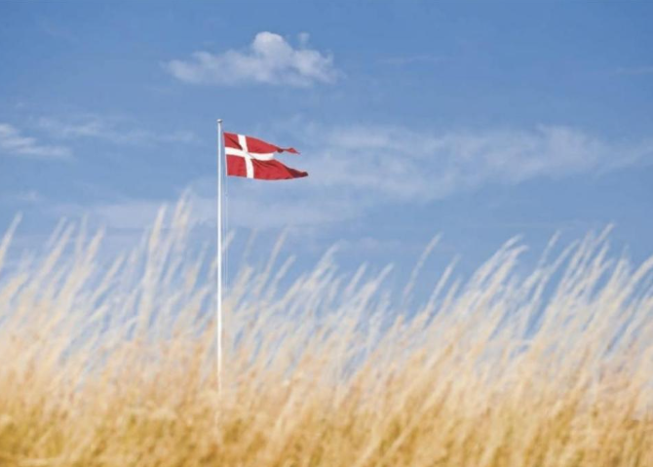
Danske lyder og dansk skrivemåte
bdg og ptk
dansk: båd, tabe, kage
norsk: båt, tape, kake
Uttalen på dansk er også annerledes:
båd = båđ
kage = kæe
En u er ikke en u
Norsk og svensk har lik uttale av u, som i ordet hus
Dansk har ikke det. U uttales som en o
hus = hos
Dansk har beholdt de norrøne lydene.
Dette har dansk til felles med mange andre språk, som tysk og spansk.

Slide 31
Vanskelig med likelydende ord på dansk
Deler av ordene blir borte i uttalen:
Lærer og lærere lyder likt.
Flere ord med ulik skrivemåte får nokså lik uttale:
Kære, kage = kæe
Folk forstår ordene ut fra sammenhengen.

Slide 32
Hvorfor dansker ikke forstår norsk
kj-, skj- og gj-lydene: At vi uttaler disse lydene palatalt, er uvant for danskene, som har beholdt den velare uttalen k, sk og g.
retroflekser: I de fleste norske dialektene (og i svensk) smelter noen lyder sammen, som i ordene forsiktig, fort, barn, farlig osv.
også mellom ord: Dette er for tidlig. Pappa har sagt det.
Det er vanskelig å skille ordene fra hverandre.
diftongene:
au og øy = ø,
ei = e
dialektmangfoldet: Norsk talemål er svært variert.

Slide 33
Oppsummer det du har lært så langt.

Slide 34
Skriv en kort tekst om forskjeller mellom norsk, svensk og dansk, og hva som skapte forskjellene.

